Slide 1
全程营销会务管理系统开发（移动终端应用）
2018 年（第 6 届）中国大学生计算机设计大赛软件服务外包竞赛（创业杯）
命题企业：新中大软件股份有限公司
参赛学校：北京 · 中华女子学院
项目成员：张蒙蒙、吴航、孙琦、胡蝶、郑文娜
指导教师：陈 洁、乔希

Slide 2
中华女子学院
计算机科学与技术专业
成员
分工
张蒙蒙
吴航
孙琦
胡蝶
郑文娜
消息推送、预警信息的计算和发布、数据表设计、各界面之间的逻辑关系
界面设计、创建会议、工作人员 角色及权限分配、个人信息界面修改
讨论区、消息发布和按不同条件搜索会议，联系秘书等功能的实现
活码二维码的生成和使用、二维码加密、会议报名和会议签到、资源管理
登录、注册功能，包括短信验证、密码重置等，文件的上传、下载以及界面的设计和优化

Slide 3
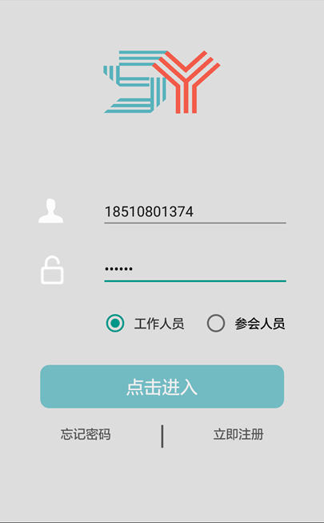
需 求 分 析
解 决 思 路
业务解决方案
项目运行环境
技术解决方案
作 品 展 示
2018

Slide 4
中华女子学院
需求分析

Slide 5
人员/资源信息实时管理
过程事务协同管理
实时交流咨询解答
后期反馈及时跟踪
业务需求
Notes:
应用背景：会议形式多样化、立体化、复杂化

Slide 6
中华女子学院
解决思路

Slide 7
移动端、PC端协同管理
移动端：随时随地掌上办公
PC 端：方便大量信息管理
工作人员权限动态分配
创建会议时分配工作人员职责，会议过程中主管还可实时调整
预警机制调配会议资源
消息的实时通信
主办方根据参会人员数量，
动态调整会议公共资源
各方人员通过座席、讨论区、短消息、会议评论等形式即时交流
主办方角色细分各司其职
及时获取会议资料
创建会议时分配会议角色，并细分为主管、秘书、工作人员
提供各类文件的上传下载功能

Slide 8
登录、注册、短信验证密码重置、系统反馈
公共资源的发布、查看、修改、删除功能
参会方参加会议相关功能
主办方举办会议相关功能
会议信息的创建、编辑、删除功能
参会人员的添加、编辑、删除功能
移动端
PC端

Slide 9
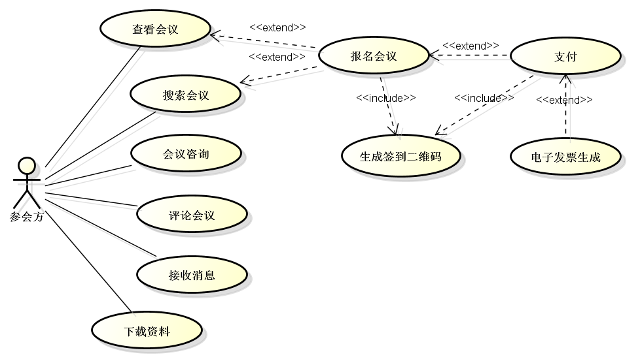
系统用例图

Slide 10
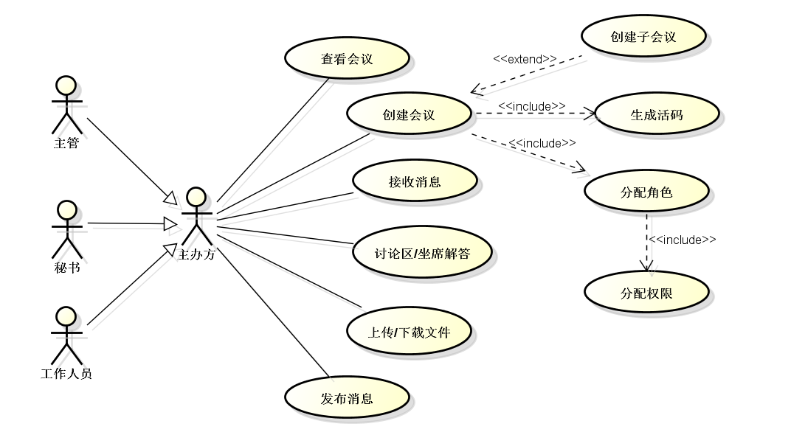
系统用例图

Slide 11
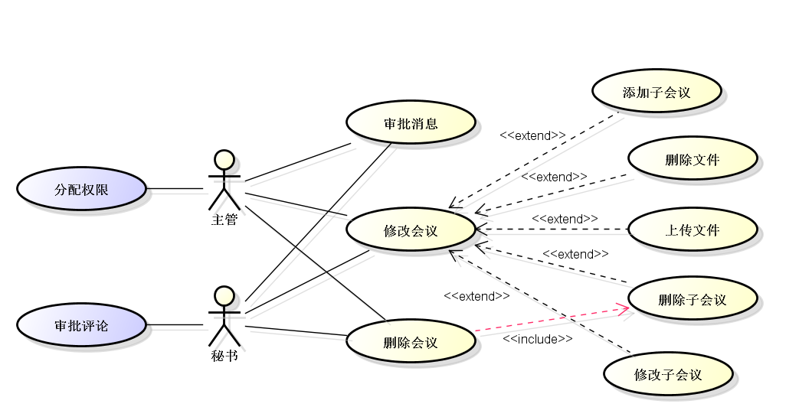
系统用例图

Slide 12
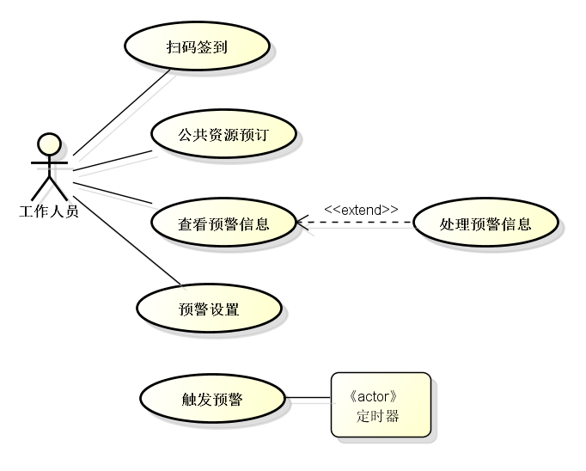
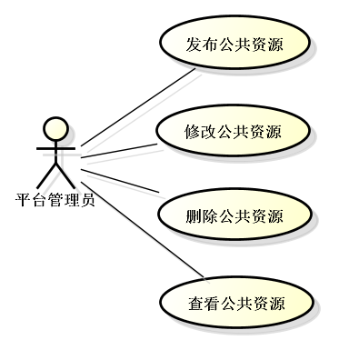
系统用例图

Slide 13
中华女子学院
业务解决方案

Slide 14
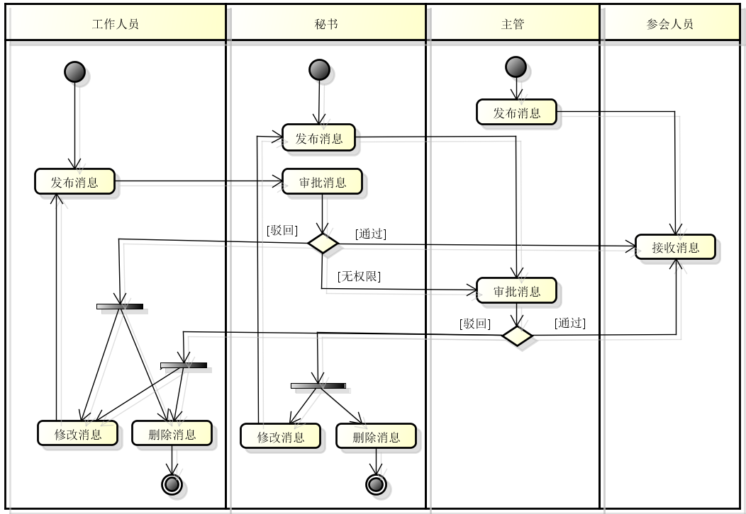
多人审批活动图

Slide 15
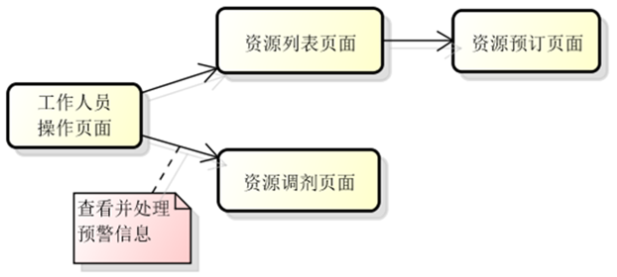
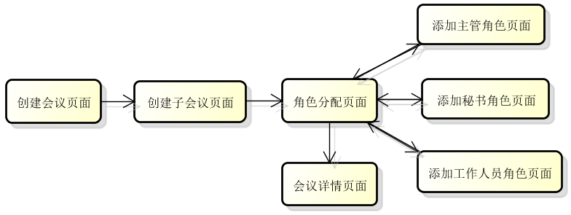
资源预订与调剂
页面流程
创建会议页面流程

Slide 16
中华女子学院
技术解决方案

Slide 17
数据库的设计
服务器端操作数据库
Android端连接服务器
短信验证和二维码实现
PC端Bootstrap框架
文件的上传和下载
2018

Slide 18
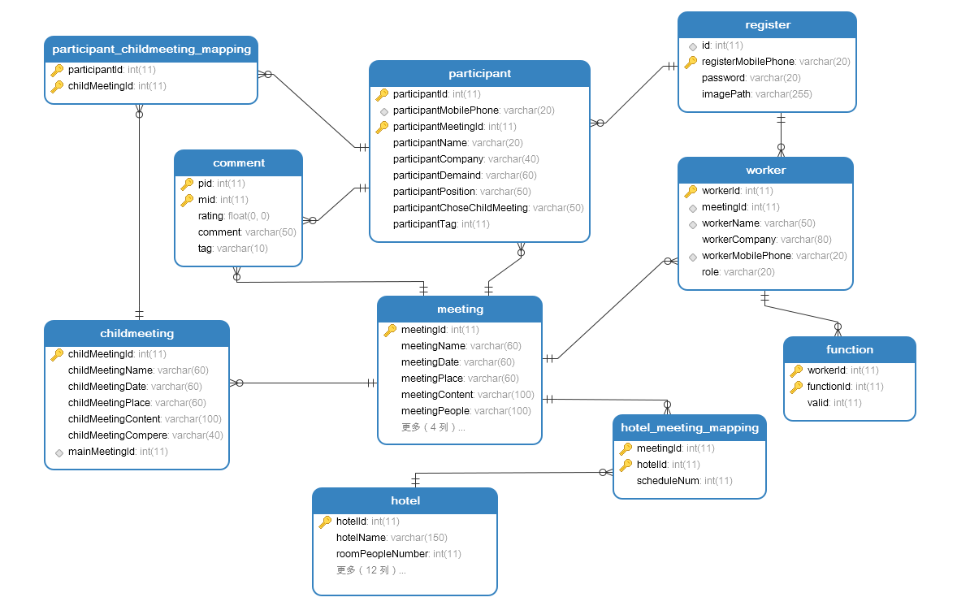
数据库设计 部分

Slide 19
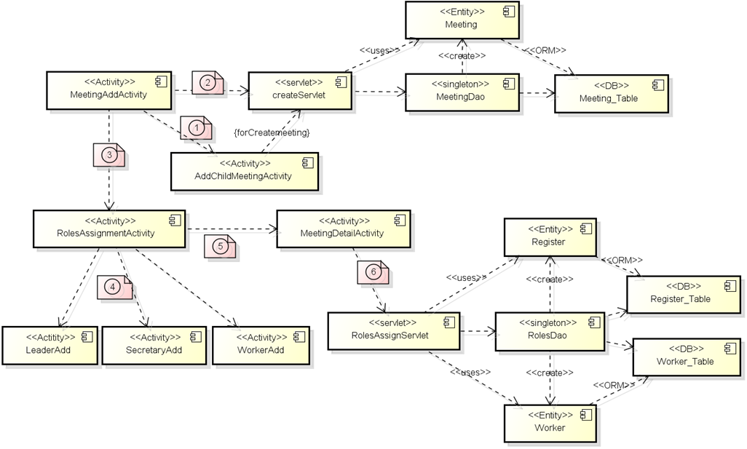
创建会议和分配角色用例 组件图

Slide 20
技术要点
—— 服务器端数据库操作
资源复用
更快的系统响应速度
统一的连接管理，避免数据库连接泄露。
JDBC
连接池
Notes:
：处理网络请求的开源项目，也是安卓端目前最火热的轻量级框架；
okHttp 连接服务器的方式主要优势:
1、允许连接到同一个主机地址的所有请求,提高请求效率；
2、共享Socket，减少对服务器的请求次数；
3、通过连接池，减少请求延迟；
4、缓存响应数据减少重复的网络请求，减少对数据流量的消耗；
5、自动处理GZip压缩。

Slide 21
技术要点
—— Android端连接服务器
允许连接到同一个主机地址的所有请求；
共享Socket，减少对服务器的请求次数；
通过连接池，减少请求延迟；
缓存响应数据减少重复的网络请求；
自动处理Gzip 压缩。
okHttp
Notes:
：处理网络请求的开源项目，也是安卓端目前最火热的轻量级框架；
okHttp 连接服务器的方式主要优势:
1、允许连接到同一个主机地址的所有请求,提高请求效率；
2、共享Socket，减少对服务器的请求次数；
3、通过连接池，减少请求延迟；
4、缓存响应数据减少重复的网络请求，减少对数据流量的消耗；
5、自动处理GZip压缩。

Slide 22
技术要点
—— 扫码验证
使用bmob移动后端云服务平台作为支撑
利用RSA非对称加密算法进行加密
利用google的zxing架包、Capture和Graphics工具构建生成二维码图片
利用QRCode技术实例生成二维码
短信验证
二维码

Slide 23
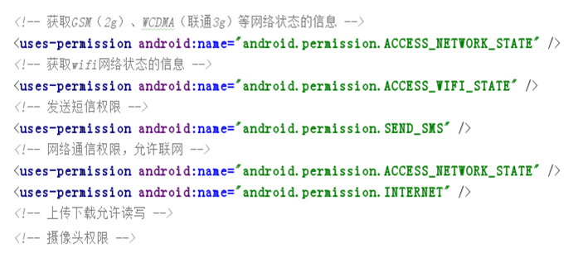
技术要点
—— 手机权限
文件上传下载、扫描二维码、短信验证等需要获取用户手机的相关的权限，根据主流安卓手机，在 Android Manifest 中声明相关权限，同时使用Google官网提供的代码动态获取权限。

Slide 24
技术要点
—— PC端
MVC 模式
采用Servlet 调用Dao 的方式处理数据，方便软件管理和维护。
Bootstrap 框架
PC 端的布局采用了BootStrap 框架，简洁大方、方便操作。

Slide 25
中华女子学院
项目运行环境

Slide 26
网络环境
服务器支持多运营的同时接入
服务器端部署
CPU：4核2.5GHZ
手机端支持4G网络下的流畅运行
内存：8G
移动端部署
支持Android 4.2及以上版本
分辨率720及以上的手机

Slide 27
中华女子学院
作品展示

Slide 28
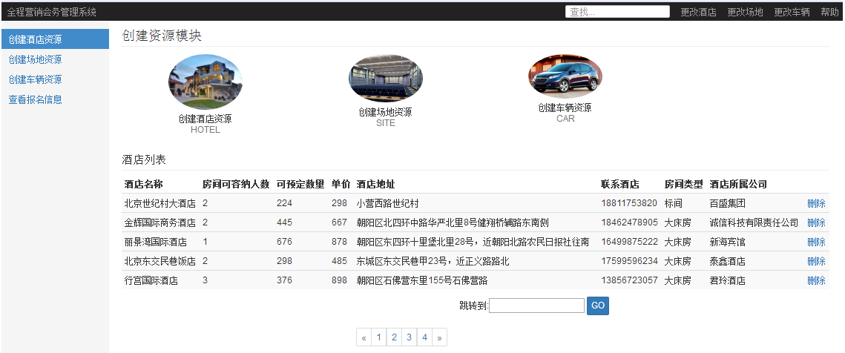
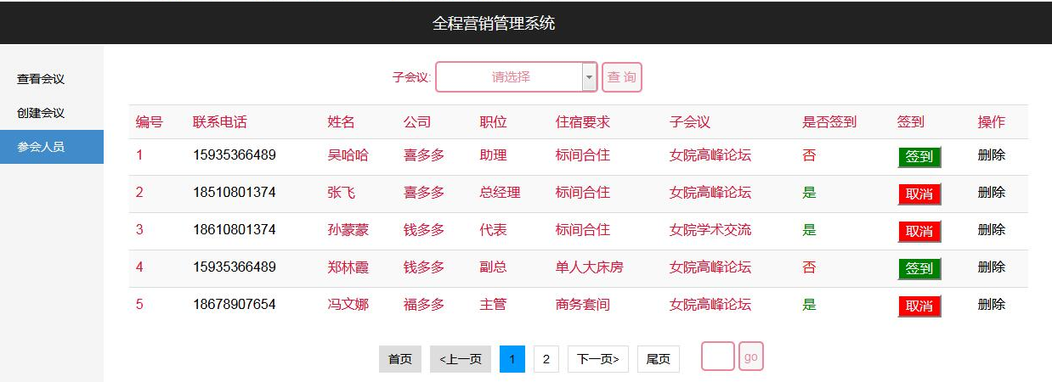

Slide 29
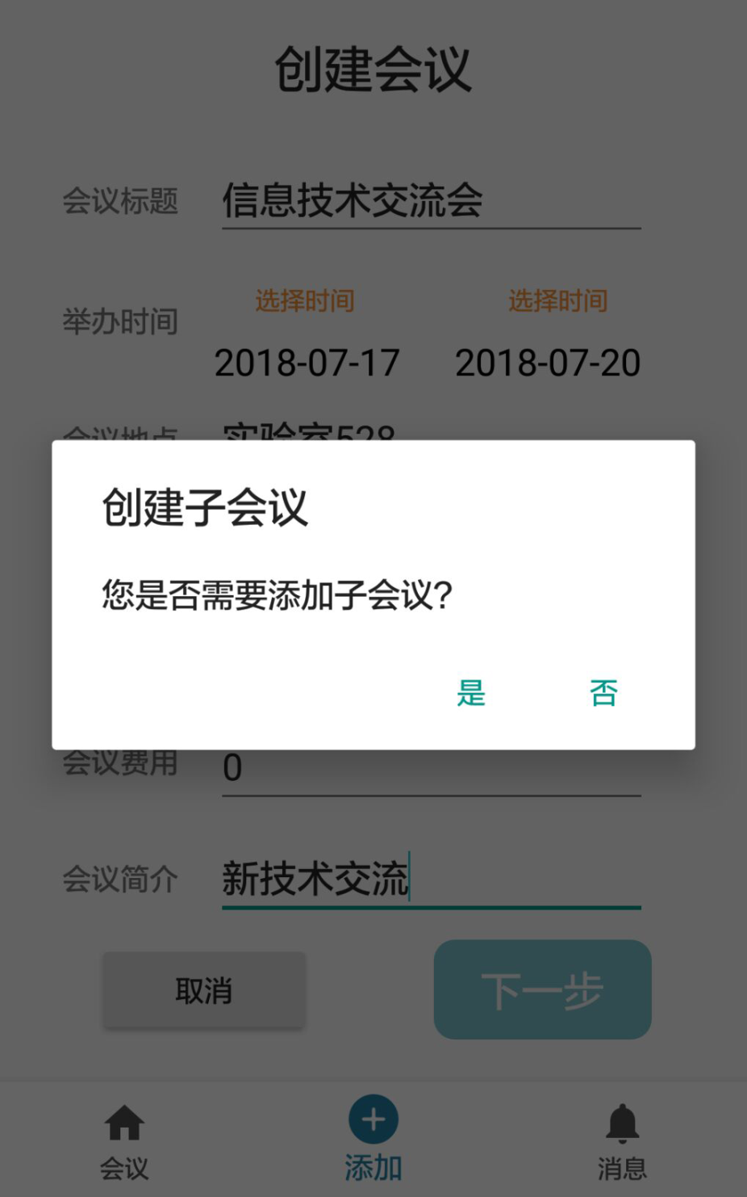
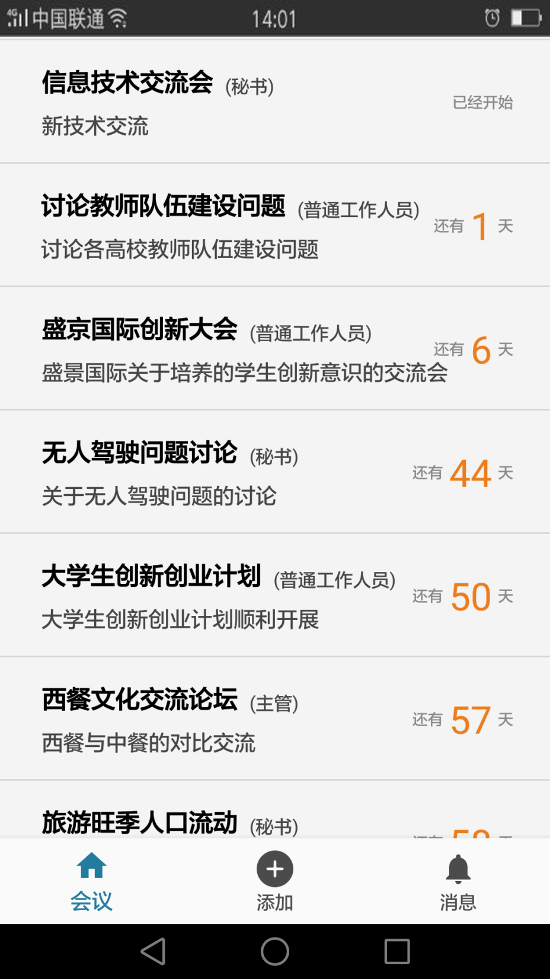

Slide 30
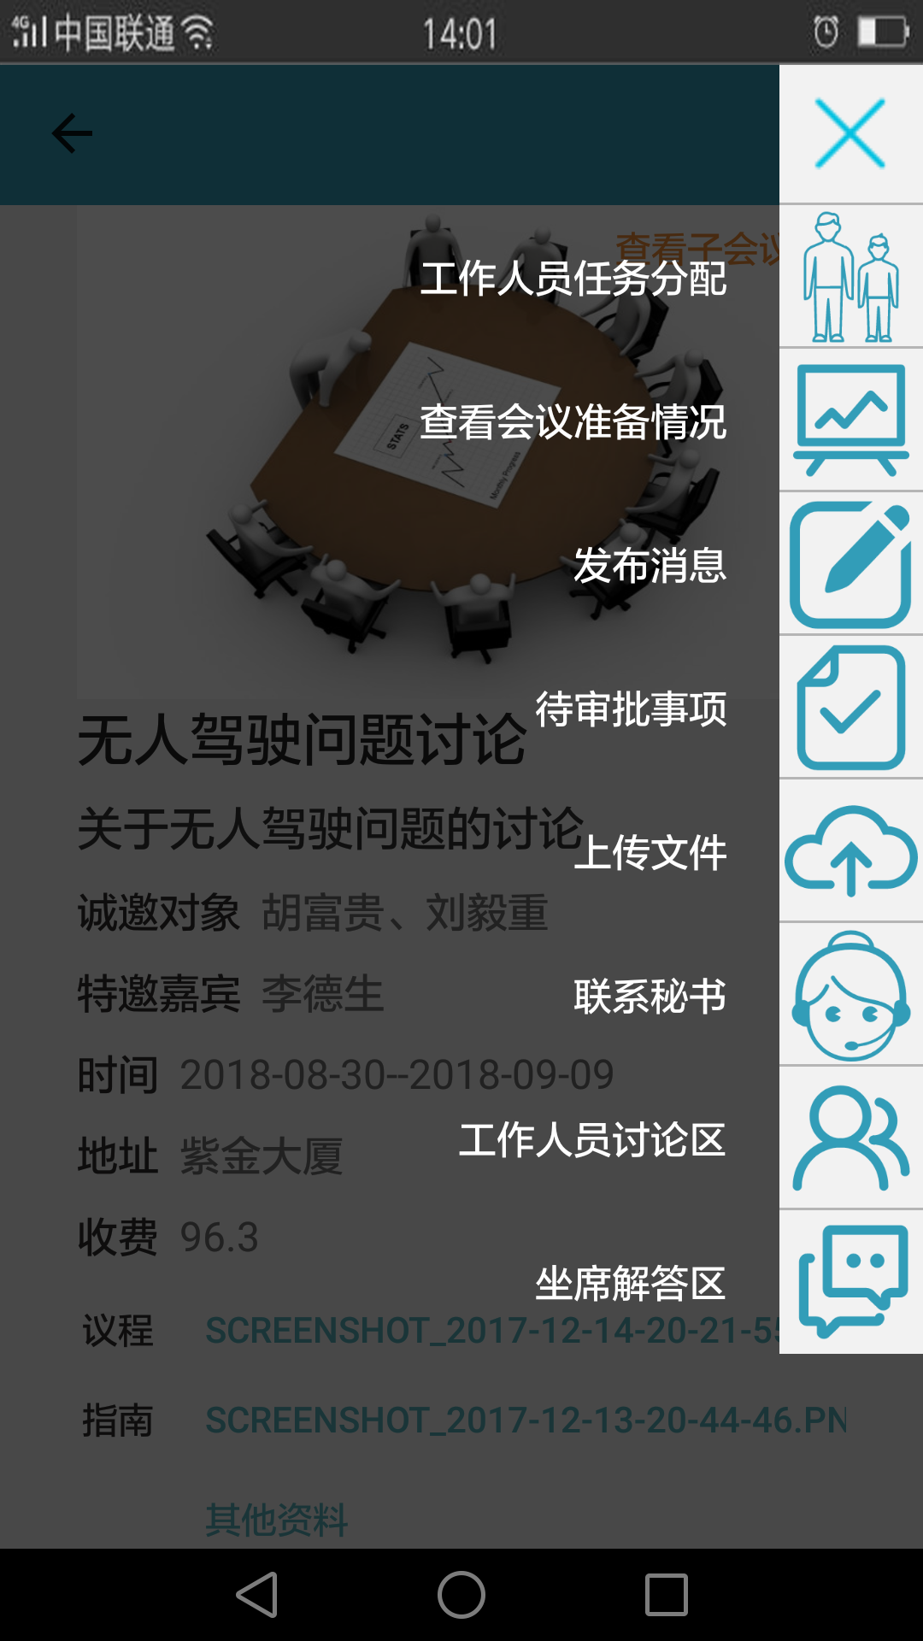
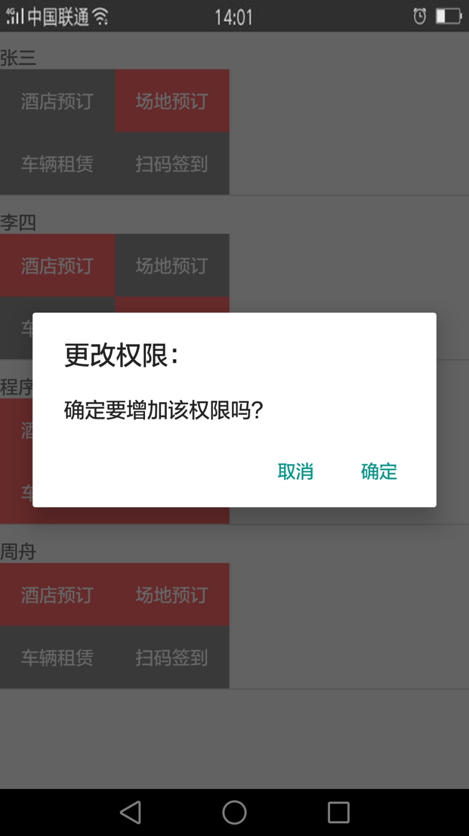

Slide 31
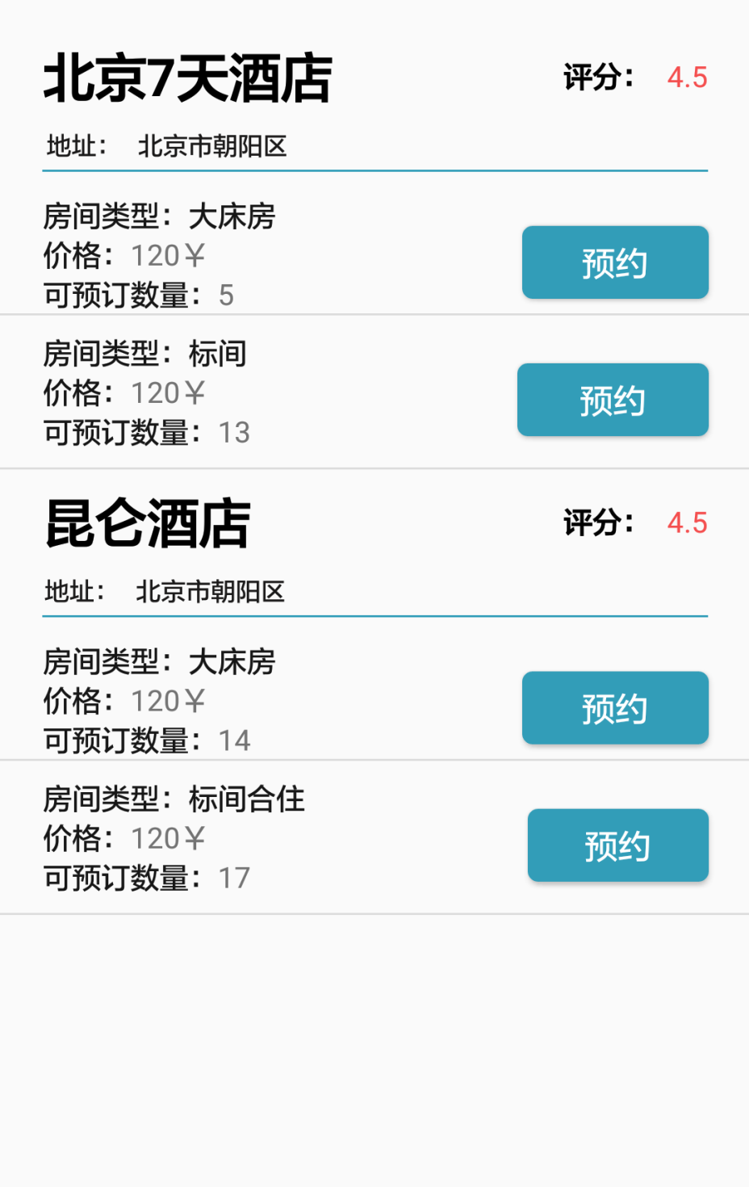
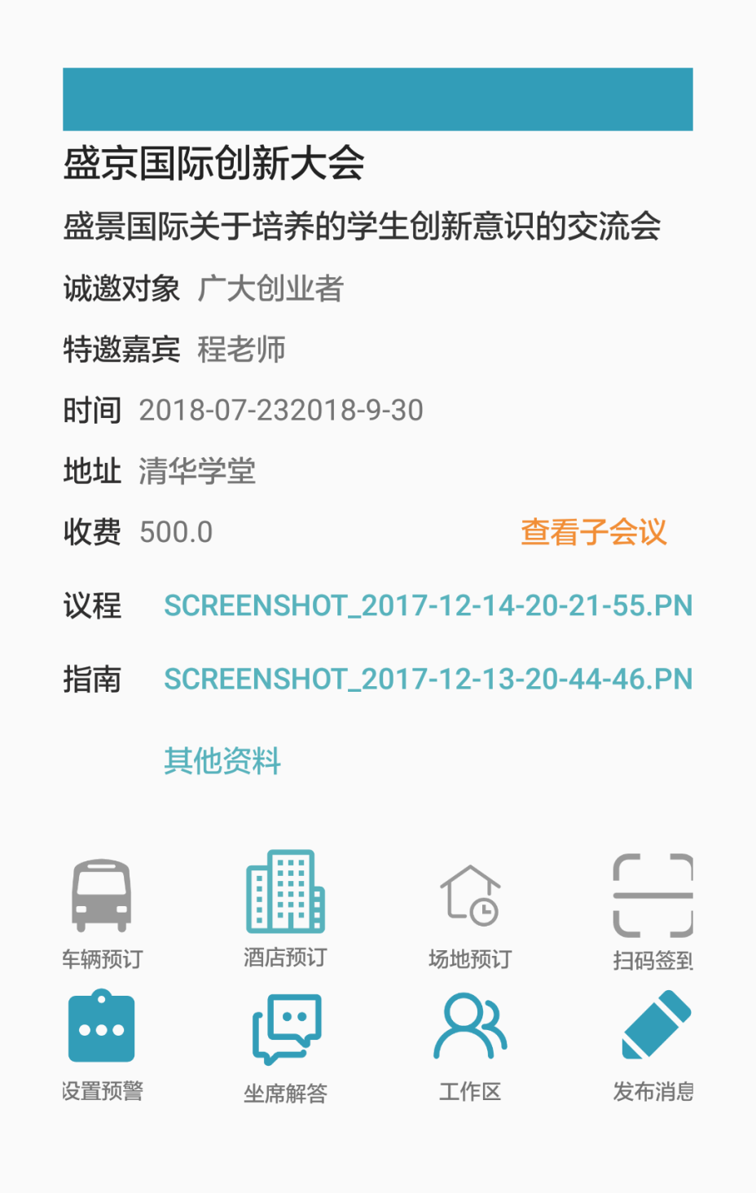
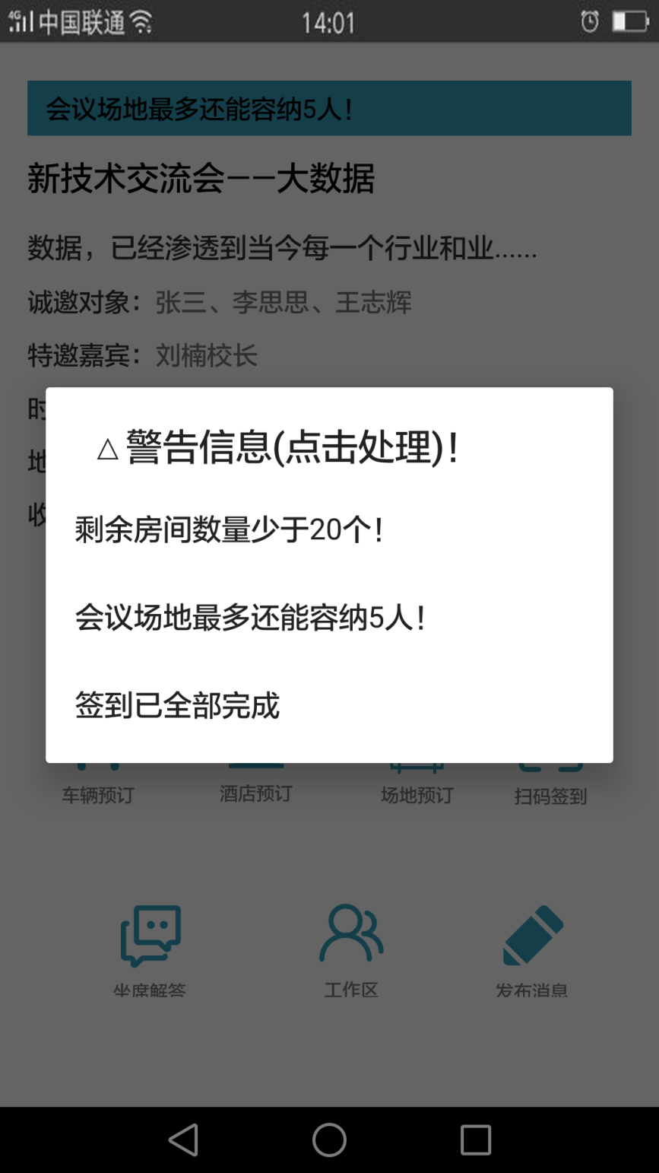

Slide 32
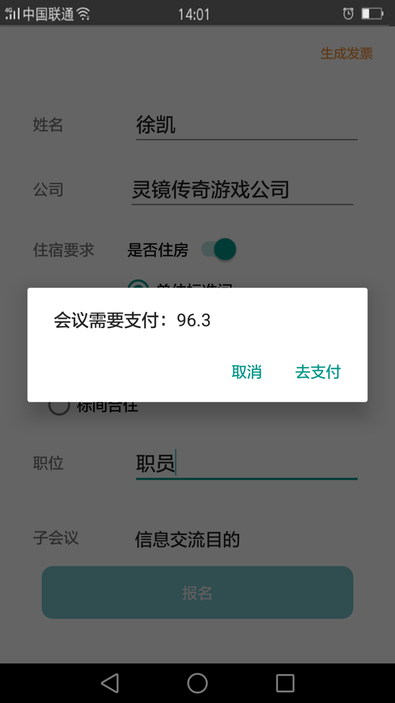
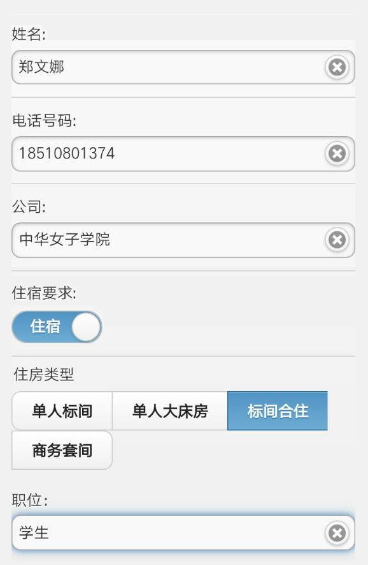
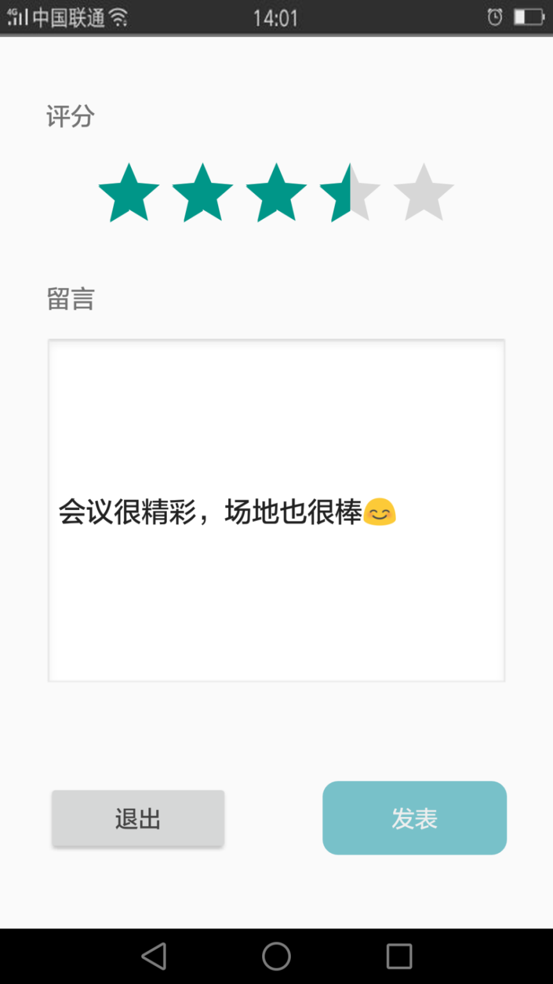

Slide 33
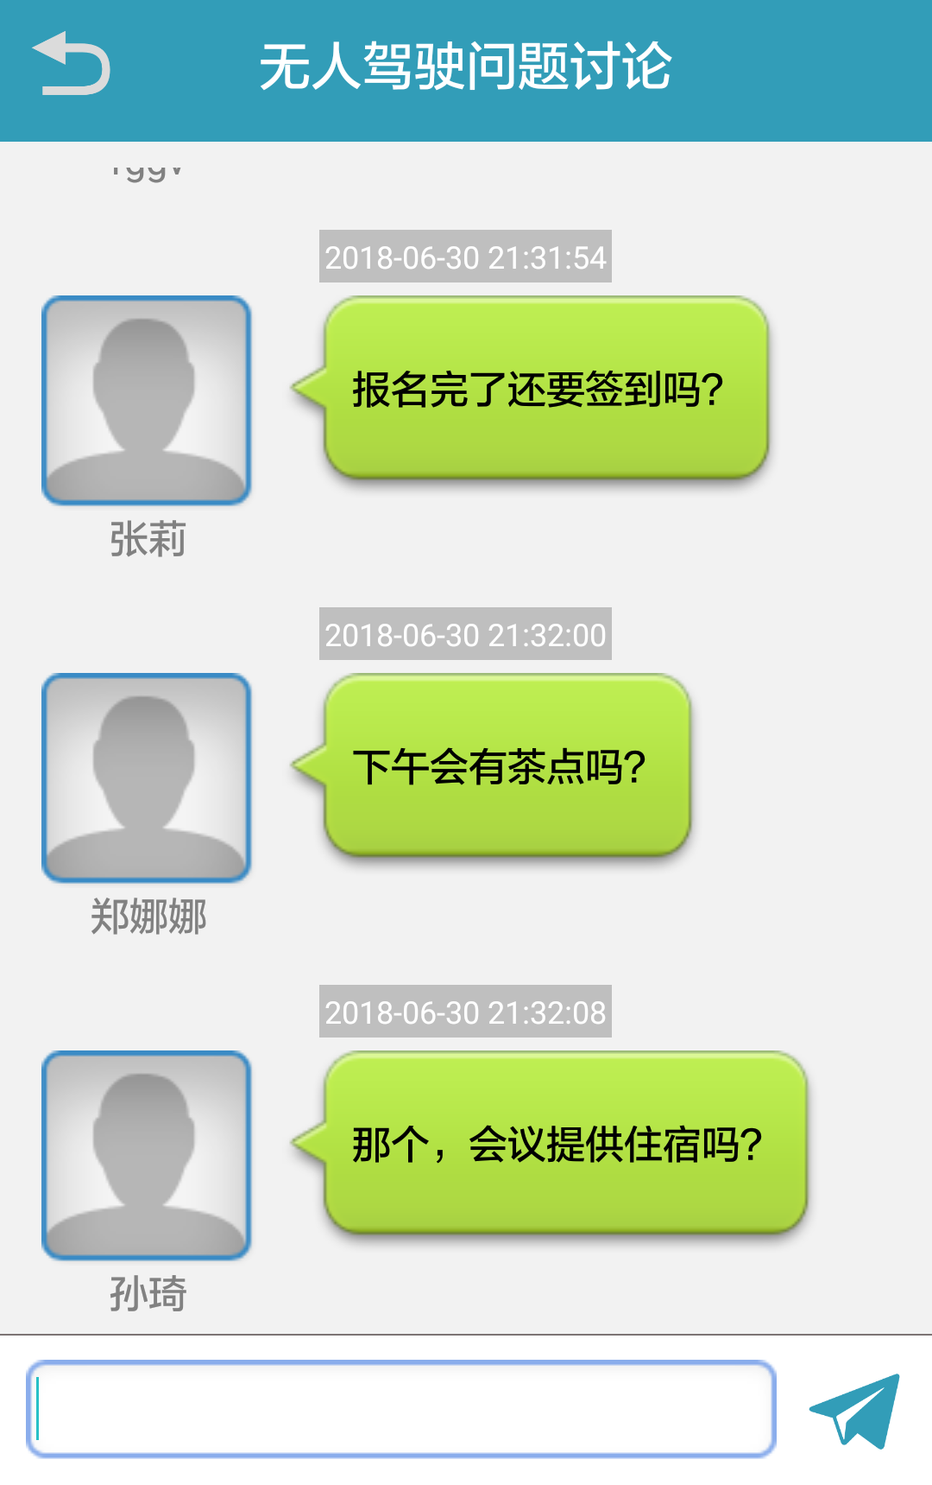
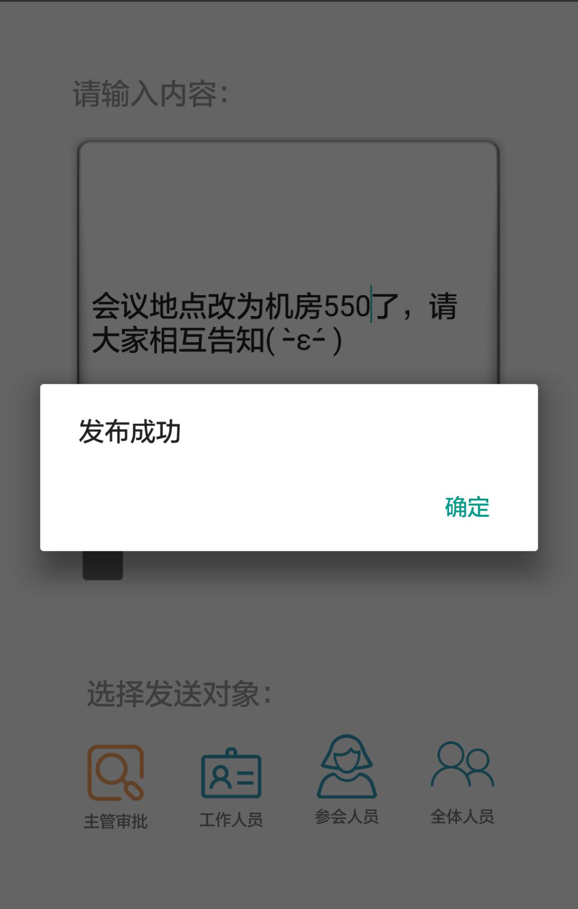

Slide 34
谢谢 各位老师评委 ！
2018 年（第 6 届）中国大学生计算机设计大赛软件服务外包竞赛（创业杯）
参赛学校：北京 · 中华女子学院

